Slide 1
社会实践相关介绍
主讲：张欣悦

Slide 2
内容简介
社会实践是指学生以了解社会、服务社会为目的，利用寒暑假时间进行实践，开展“三下乡”活动、社会调研、挂职锻炼、公益服务等活动。

Slide 3
竺院要求
竺可桢学院学生本科期间要求完成至少一次社会实践，其中一次社会实践的地点需要包含西部或者“一带一路”地区。（地点限制见后）
至少一次西部或“一带一路”地区的社会实践并获得西部认定是获得竺可桢学院荣誉证书的准入门槛。

Slide 4
地点认定标准：
西部（一带一路）社会实践认定范围（最新版）：在一带一路相关省、市、自治区和国家、地区开展的社会实践，包括西部、东北部有关省、市、自治区和已同中国签订共建“一带一路”合作文件的国家。
1. 相关省、市、自治区包括：新疆、陕西、甘肃、宁夏、青海、内蒙古、黑龙江、吉林、辽宁、广西、云南、西藏、四川、重庆、贵州。
2.国外社会实践的相关国家和地区：依据中国一带一路网中已同中国签订共建“一带一路”合作文件的国家一览（https://www.yidaiyilu.gov.cn/xwzx/roll/77298.htm）中列出的相关国家和地区。

Slide 5
西部/一带一路认定
登录荣誉系统ckcsys.zju.edu.cn
选择荣誉学籍——社会实践上报——填写信息
关注院网通知
认定申报开放时间：一般为秋冬学期的10月下旬以及春夏学期的3月下旬。
必需材料：考核表、立项或结项等级截图公示至少一张（word、excel也可）

Slide 6
三课加分
需要大家在社会实践评定结束后于素拓网进行个人申报。申报需上交的材料有考核表、立项或结项等级截图公示至少一张与至少1000字的个人小结。
素拓网： http://www.youth.zju.edu.cn/
社会实践活动要求有详细材料记录、实践单位的证明、实践报告和总结，并有校内相关组织推荐证明等。参与学校、学院（系）或学园组织的社会实践，实践时间累计一周以上获1.5记点（院级立项）。该记点为第三课堂必修记点。校级立项有2.5记点。
证明材料中必须有社会实践考核表（含两张）；获得校级、省级、国家级的先进团队或个人，可分别获附加的1记点、2记点、3记点；同一社会实践获得多个级别优秀时，只按最高级别加分；同一等级的优秀个人与优秀团队不累积加分；同一长学期（含学期结束后的假期）的多个社会实践，只能申请应得记点最高的一个。证明材料需要社会实践考核表和个人小结。

Slide 7
评奖评优
社会实践加分是评定公益服务标兵的一部分（只是某一个部分）。
具体加分见后图。评奖评优中的社会实践分依照本学年的社会实践进行计算（前一年暑假的社会实践+本学年寒假的社会实践）。比如2021-2022学年评奖评优在2022年9-10月办理，算入的社会实践是2021年暑假和2021-2022年（跨农历年）的寒假。
每学年社会实践只算得分最高的一次，一般院设立项等级全部是非重点（0.5分），校级优秀=院级一等奖（3分），寒假社会实践不进行校十佳的评选。也无优秀个人评选。
具体参见《浙江大学竺可桢学院学生评价实施细则》，其中22级参照2022年修订版，21级参照2021年修订版，19级、20级参照2019年修订版。

Slide 8
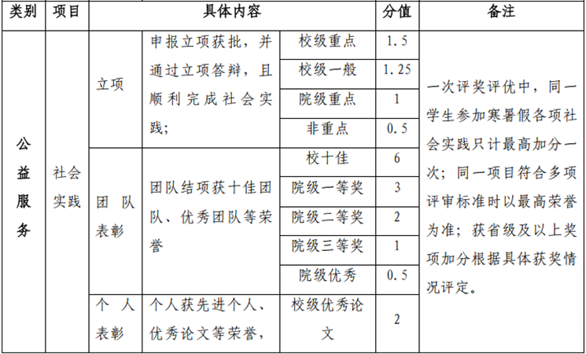
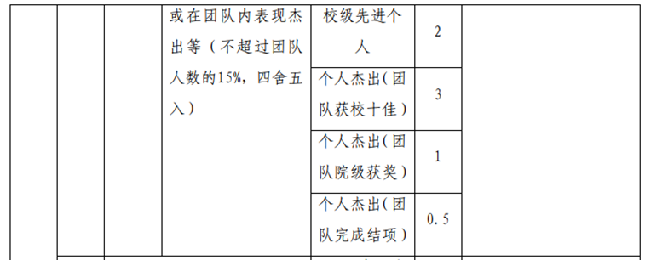
左图为《浙江大学竺可桢学院学生评价实施细则（2022年修订版）》社会实践加分部分截图，仅供参考

Slide 9
实践流程
申请立项-立项答辩-中期实践-结项答辩-申报加分
首先，在冬学期或夏学期的第六周前后，同学们可以关注院网发布的开展社会实践活动的通知，自行组队或者加入由竺可桢学院团委推出的社会实践队伍。
在提交申请和相关立项材料后，同学们可以根据院网通知参加社会实践的立项答辩，成功立项则可以继续开展相关的社会实践活动。（注意系统申报，观察是否通过的情况，网址：http://10.202.82.70 ）
之后便是在假期期间完成社会实践的相关内容，在确保自身安全的前提下，认真落实社会实践的相关任务，并注意社会实践所需的相关证明材料的获取（如社会实践单位盖章等）。同时配合学院信息汇报人员每日上报安全信息，提交照片及新闻稿材料，制作推文。
在假期后，根据院网通知的结项答辩通知，将相关纸质、电子稿材料（结项成果、社会实践考核表）上交，参加结项答辩，完成社会实践。
完成以上过程即可等待社会实践的获奖通知，并在材料由学院盖章下发后，同学们即可自行申请第三课堂学分。（见前）

Slide 10
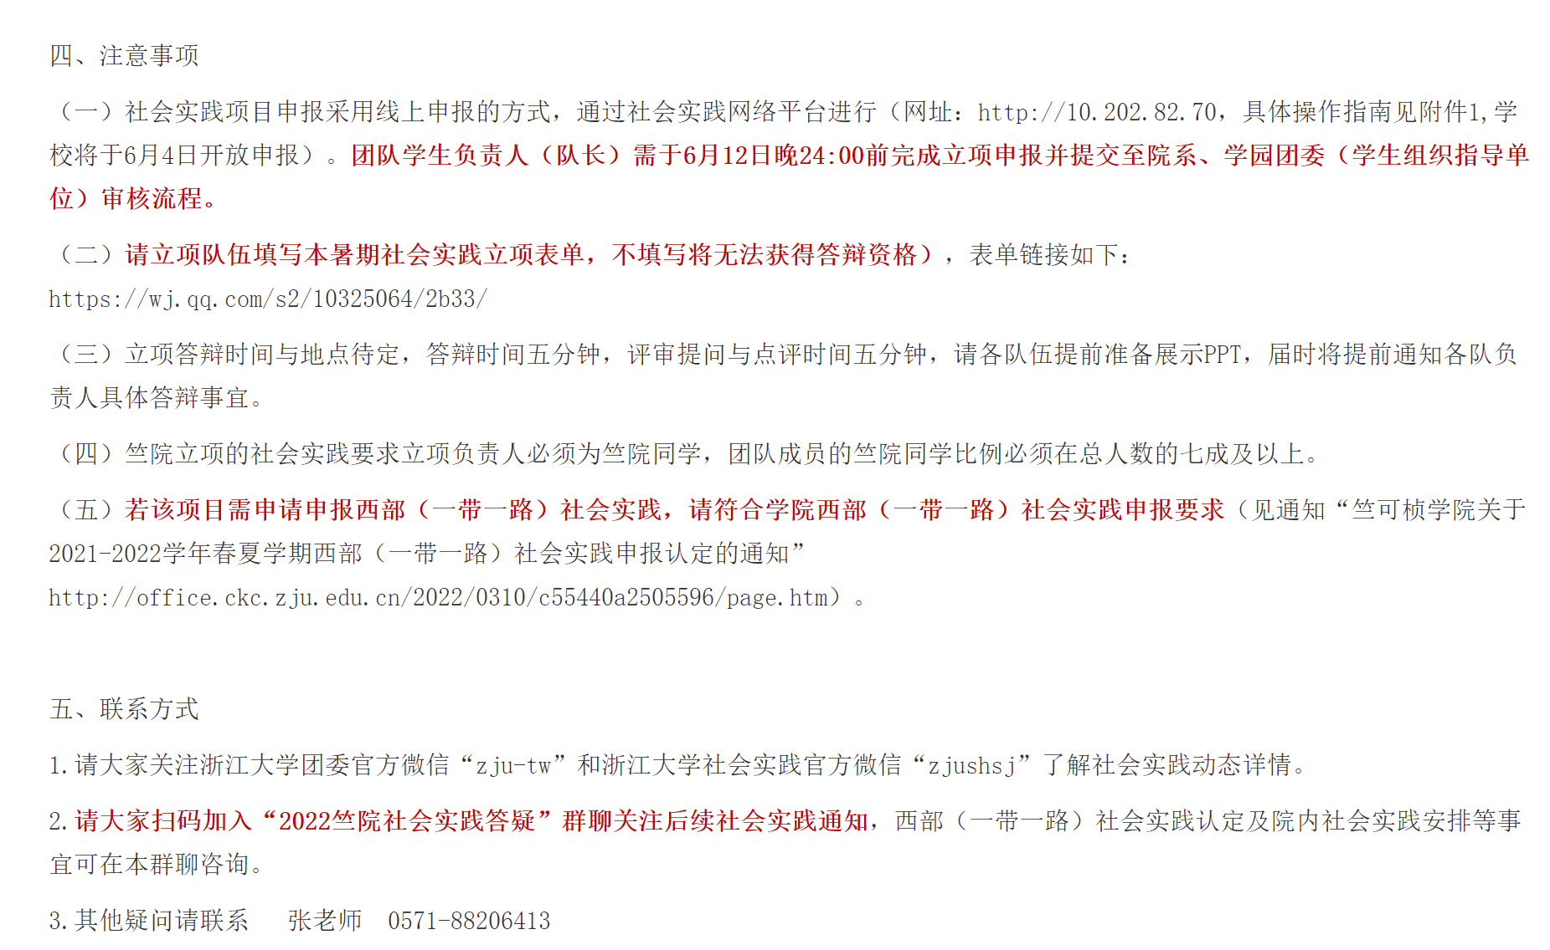

Slide 11
注意事项与院外申报
竺院立项的社会实践要求立项负责人必须为竺院同学，团队成员的竺院同学比例必须在总人数的七成及以上。
部分同学会选择和院外的同学组建社会实践队伍，参加社会实践，属于院外立项。
学院院网通知，进行院外社会实践（非西部/一带一路）申报统计，届时同学们按照通知要求提供相关材料即可获得社会实践分数，统计时间预估在新学年初评奖评优之前。
准备材料：考核表、结项名单（含本人）、立项或结项等级截图公示（word、excel也可）。
注：杰出个人需要公示名单截图；立项、结项无公示或等级评定默认为非重点立项、结项无获奖。

Slide 12
2022年暑期社会实践申请（立项）最早通知
http://office.ckc.zju.edu.cn/2022/0601/c55440a2581684/page.htm

Slide 13
院级重点队伍招募
竺可桢学院关于“循革命访老区，踏乡村共振兴”革命老区专项社会实践队成员招募的通知http://office.ckc.zju.edu.cn/2022/0605/c55440a2587200/page.htm
竺可桢学院关于赴宁夏银川、云南曲靖基层挂职专项社会实践队成员招募的通知
http://office.ckc.zju.edu.cn/2022/0614/c55440a2594109/page.htm

Slide 14
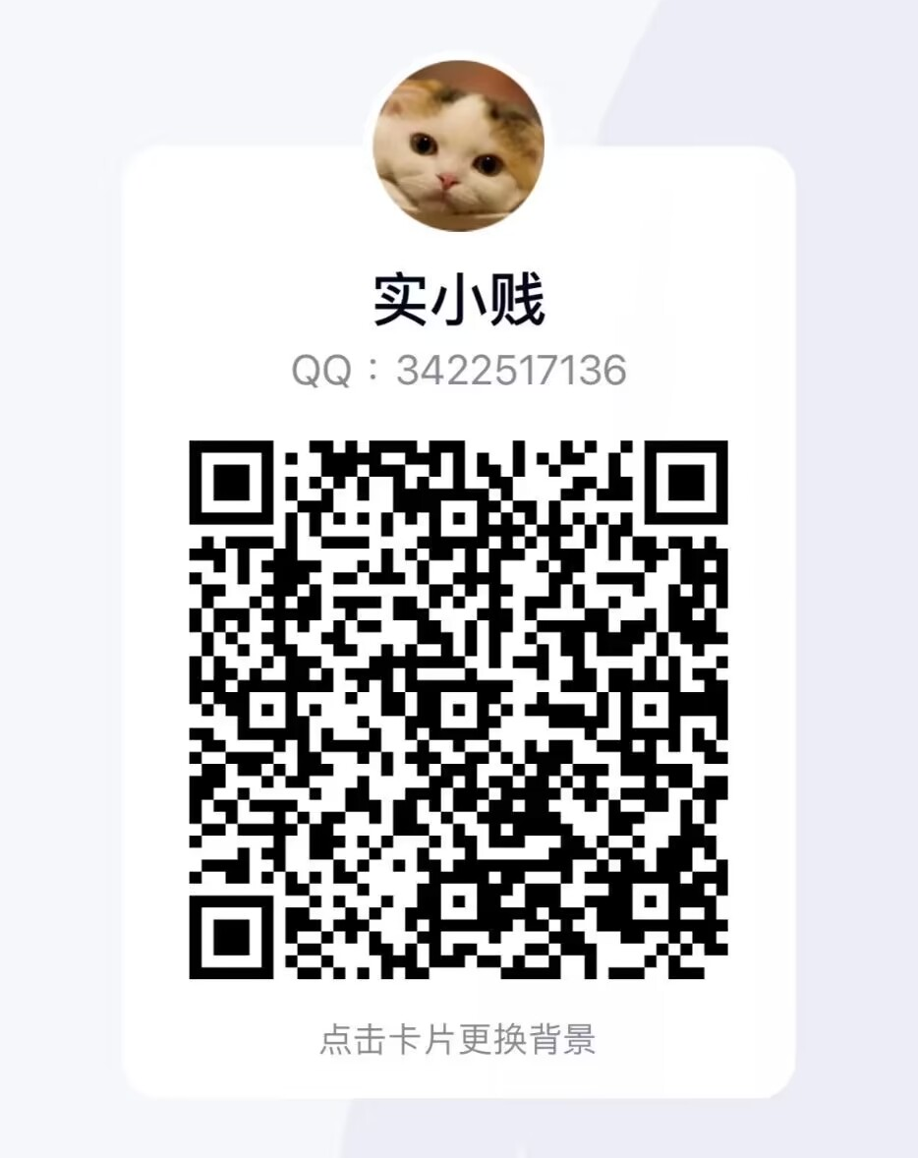
联系方式： 3422517136 （实小践）
社实部答疑QQ

Slide 15
谢谢！

